Slide 1
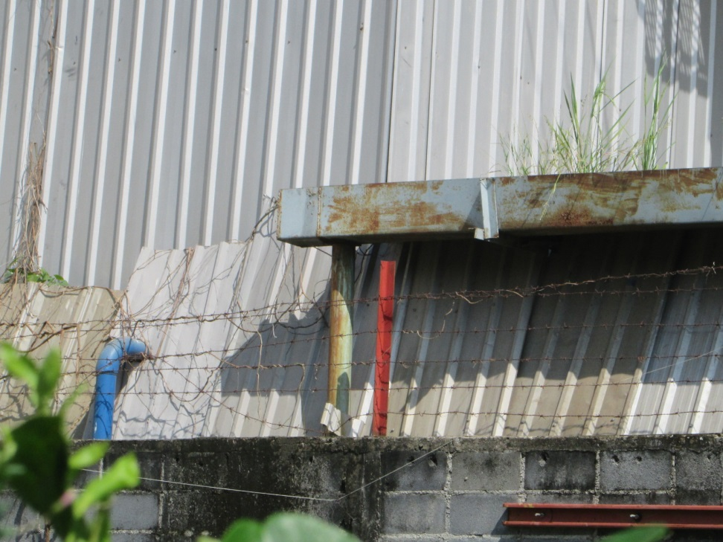
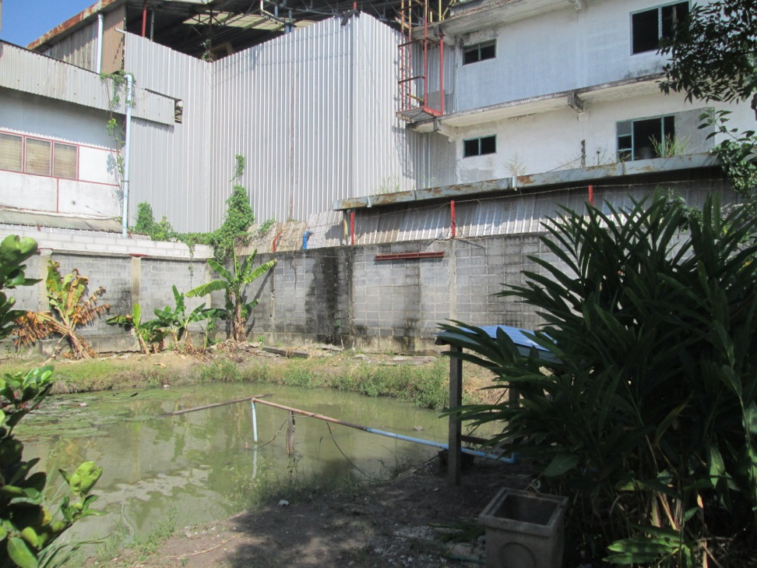
ท่อรางระบายน้ำรั่วแนวกำแพง Shop 5

